Slide 1





TẬP ĐỌC

Slide 2



Slide 3
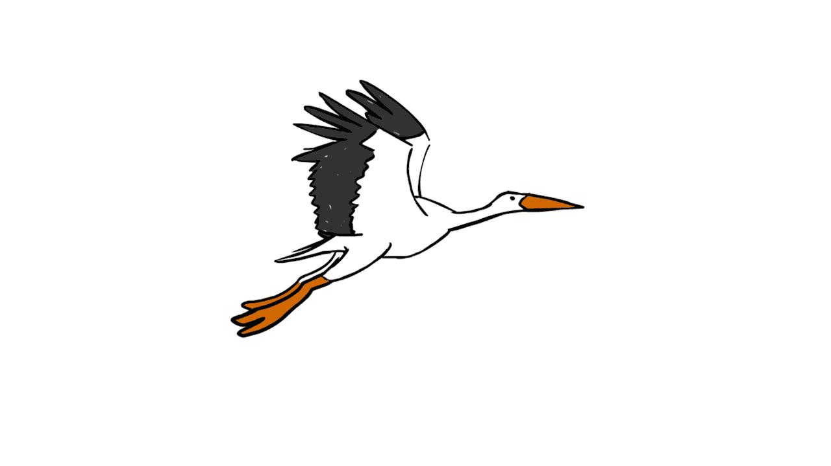

7
THẾ GIỚI TRONG MẮT EM
Bài
5
NHỮNG CÁNH CÒ

Slide 4
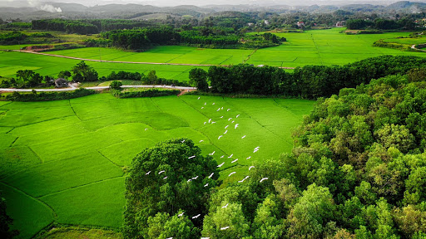
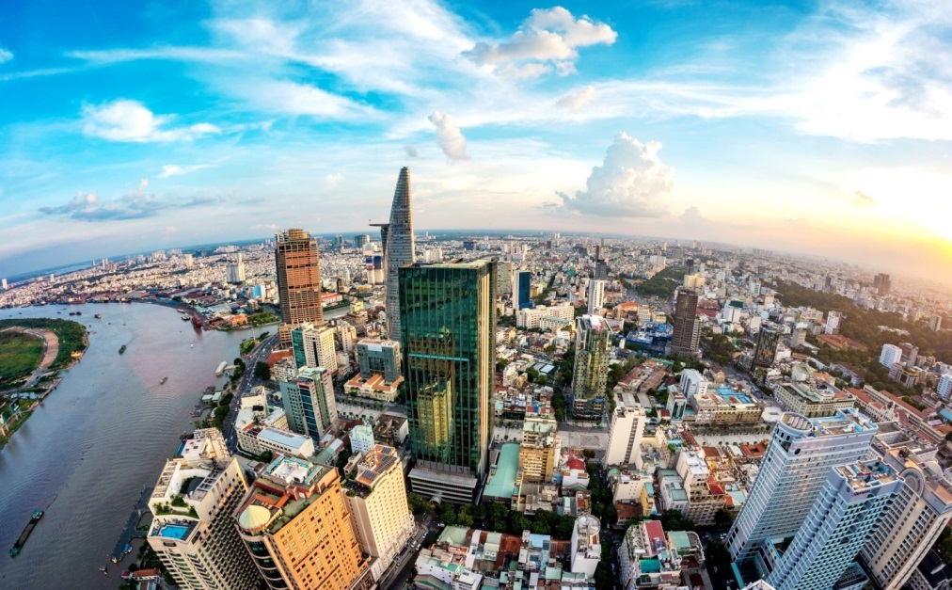
1
Quan sát hai bức tranh
Em thấy gì trong mỗi tranh?
Em thích khung cảnh ở bức tranh nào hơn? Vì sao?

Slide 5
2
Đọc
Những cánh cò
Ông kể ngày xưa, quê của bé có rất nhiều cò. Mùa xuân, từng đàn cò trắng duyên dáng bay tới. Chúng lượn trên bầu trời trong xanh rồi hạ cánh xuống những luỹ tre. Hằng ngày, cò đi mò tôm, bắt cá ở các ao, hồ, đầm.
Bây giờ, ao, hồ, đầm phải nhường chỗ cho những toà nhà cao vút, những con đường cao tốc, những nhà máy toả khói mịt mù. Cò chẳng còn nơi kiếm ăn. Cò sợ những âm thanh ồn ào. Thế là chúng bay đi.
Bé ước ao được thấy những cánh cò trên cánh đồng quê.
(Theo Hoài Nam)

Slide 6
Những cánh cò
Ông kể ngày xưa, quê của bé có rất nhiều cò. Mùa xuân, từng đàn cò trắng duyên dáng bay tới. Chúng lượn trên bầu trời trong xanh rồi hạ cánh xuống những luỹ tre. Hằng ngày, cò đi mò tôm, bắt cá ở các ao, hồ, đầm.
Bây giờ, ao, hồ, đầm phải nhường chỗ cho những toà nhà cao vút, những con đường cao tốc, những nhà máy toả khói mịt mù. Cò chẳng còn nơi kiếm ăn. Cò sợ những âm thanh ồn ào. Thế là chúng bay đi.
Bé ước ao được thấy những cánh cò trên cánh đồng quê hương.
(Theo Hoài Nam)
Notes:
Giáo viên chủ động giải thích từ khó, cho hs luyện đọc từ. Từ khó có thể linh động theo vùng miền, không nhất thiết dạy theo giáo án soạn sẵn.

Slide 7

LUYỆN ĐỌC
01
Luỹ tre
02
cao vút
03
mịt mù
kiếm ăn
04

Slide 8
Những cánh cò
Ông kể ngày xưa, quê của bé có rất nhiều cò. // Mùa xuân, từng đàn cò trắng duyên dáng bay tới. // Chúng lượn trên bầu trời trong xanh rồi hạ cánh xuống những luỹ tre. // Hằng ngày, cò đi mò tôm, bắt cá ở các ao, hồ, đầm. //
Bây giờ, ao, hồ, đầm phải nhường chỗ cho những toà nhà cao vút, những con đường cao tốc, những nhà máy toả khói mịt mù. // Cò chẳng còn nơi kiếm ăn. // Cò sợ những âm thanh ồn ào. // Thế là chúng bay đi. //
Bé ước ao được thấy những cánh cò trên cánh đồng quê hương. //
(Theo Hoài Nam)

Slide 9
Luyện đọc câu dài:
Bây giờ, ao, hồ, đầm phải nhường chỗ cho những toà nhà cao vút, những con đường cao tốc, những nhà máy toả khói mịt mù.

Slide 10



Những cánh cò
Ông kể ngày xưa, quê của bé có rất nhiều cò. Mùa xuân, từng đàn cò trắng duyên dáng bay tới. Chúng lượn trên bầu trời trong xanh rồi hạ cánh xuống những luỹ tre. Hằng ngày, cò đi mò tôm, bắt cá ở các ao, hồ, đầm.
Bây giờ, ao, hồ, đầm phải nhường chỗ cho những toà nhà cao vút, những con đường cao tốc, những nhà máy toả khói mịt mù. Cò chẳng còn nơi kiếm ăn. Cò sợ những âm thanh ồn ào. Thế là chúng bay đi.
Bé ước ao được thấy những cánh cò trên cánh đồng quê.
(Theo Hoài Nam)
1
2
3

Slide 11
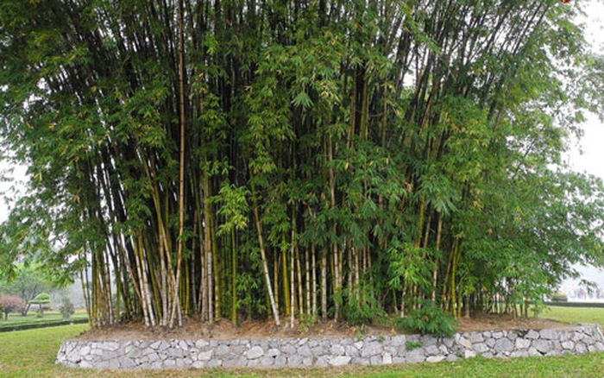
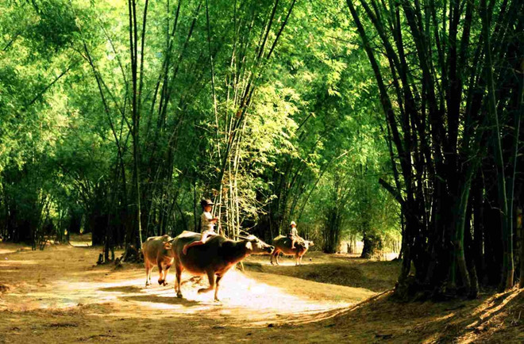
Giải nghĩa từ khó:
Luỹ tre :
tre mọc thành hàng rất dày.
Notes:
Gv yêu cầu hs nêu nghĩa theo cách hs hiểu trước.
Có thể cho HS giải nghĩa bằng cách đặt câu.

Slide 12
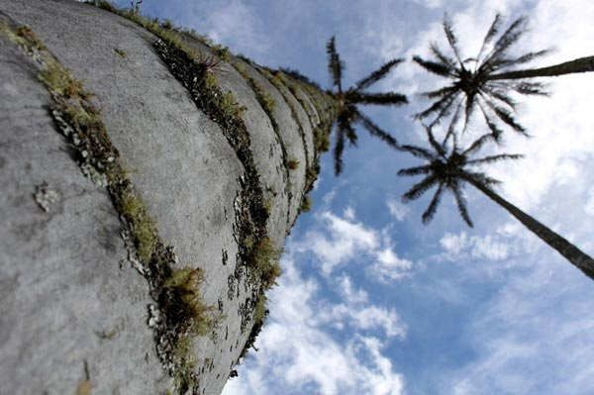
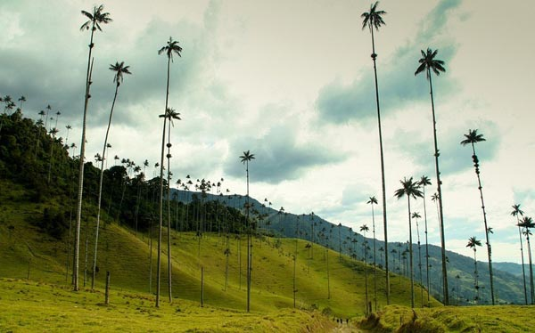
Giải nghĩa từ khó:
Cao vút :
rất cao, vươn lên thẳng không trung.
Notes:
Gv yêu cầu hs nêu nghĩa theo cách hs hiểu trước.
Có thể cho HS giải nghĩa bằng cách đặt câu.

Slide 13
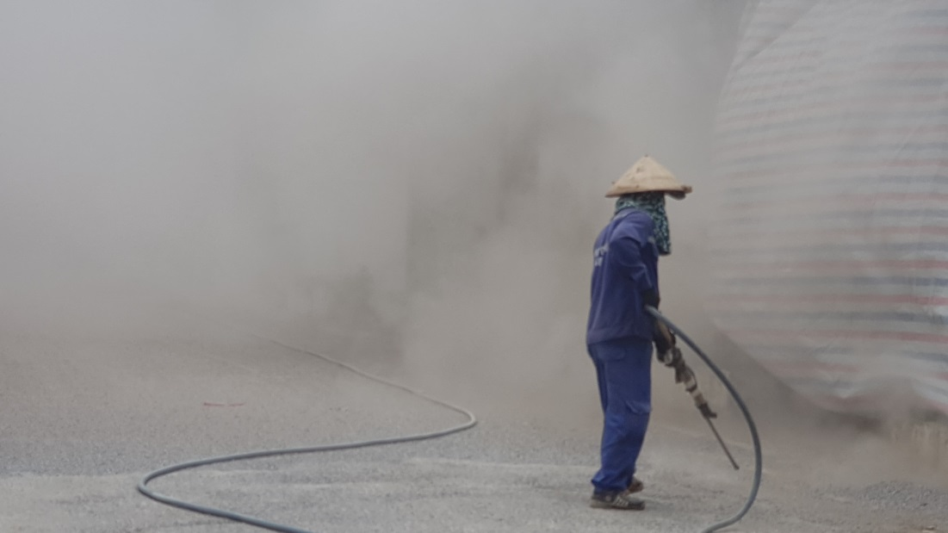
Giải nghĩa từ khó:
Cao tốc :
có tốc độ cao.
Mịt mù :
không nhìn thấy gì do khói bụi.
Notes:
Gv yêu cầu hs nêu nghĩa theo cách hs hiểu trước.
Có thể cho HS giải nghĩa bằng cách đặt câu.

Slide 14
Những cánh cò
Ông kể ngày xưa, quê của bé có rất nhiều cò. Mùa xuân, từng đàn cò trắng duyên dáng bay tới. Chúng lượn trên bầu trời trong xanh rồi hạ cánh xuống những luỹ tre. Hằng ngày, cò đi mò tôm, bắt cá ở các ao, hồ, đầm.
Bây giờ, ao, hồ, đầm phải nhường chỗ cho những toà nhà cao vút, những con đường cao tốc, những nhà máy toả khói mịt mù. Cò chẳng còn nơi kiếm ăn. Cò sợ những âm thanh ồn ào. Thế là chúng bay đi.
Bé ước ao được thấy những cánh cò trên cánh đồng quê hương.
(Theo Hoài Nam)
Notes:
Đọc nối tiếp đoạn

Slide 15

Những cánh cò
Ông kể ngày xưa, quê của bé có rất nhiều cò. Mùa xuân, từng đàn cò trắng duyên dáng bay tới. Chúng lượn trên bầu trời trong xanh rồi hạ cánh xuống những luỹ tre. Hằng ngày, cò đi mò tôm, bắt cá ở các ao, hồ, đầm.
Bây giờ, ao, hồ, đầm phải nhường chỗ cho những toà nhà cao vút, những con đường cao tốc, những nhà máy toả khói mịt mù. Cò chẳng còn nơi kiếm ăn. Cò sợ những âm thanh ồn ào. Thế là chúng bay đi.
Bé ước ao được thấy những cánh cò trên cánh đồng quê.
(Theo Hoài Nam)
Notes:
Thi đua

Slide 16

Trả lời câu hỏi
Những cánh cò
Ông kể ngày xưa, quê của bé có rất nhiều cò. Mùa xuân, từng đàn cò trắng duyên dáng bay tới. Chúng lượn trên bầu trời trong xanh rồi hạ cánh xuống những luỹ tre. Hằng ngày, cò đi mò tôm, bắt cá ở các ao, hồ, đầm.
Bây giờ, ao, hồ, đầm phải nhường chỗ cho những toà nhà cao vút, những con đường cao tốc, những nhà máy toả khói mịt mù. Cò chẳng còn nơi kiếm ăn. Cò sợ những âm thanh ồn ào. Thế là chúng bay đi.
Bé ước ao được thấy những cánh cò trên cánh đồng quê hương.
(Theo Hoài Nam)
Notes:
Gọi HS đọc lại bài

Slide 17
Ông kể ngày xưa, quê của bé có rất nhiều cò. Mùa xuân, từng đàn cò trắng duyên dáng bay tới. Chúng lượn trên bầu trời trong xanh rồi hạ cánh xuống những luỹ tre. Hằng ngày, cò đi mò tôm, bắt cá ở các ao, hồ, đầm.
Ai kể chuyện ngày xưa cho bé nghe?
Ngày xưa, quê bé có rất nhiều loài vật nào?
Hằng ngày, cò đi mò tôm, bắt cá ở đâu?
Notes:
HD học sinh khi trả lời cần nói đầy đủ, có đầu có đuôi.

Slide 18
Bây giờ, ao, hồ, đầm phải nhường chỗ cho những toà nhà cao vút, những con đường cao tốc, những nhà máy toả khói mịt mù. Cò chẳng còn nơi kiếm ăn. Cò sợ những âm thanh ồn ào. Thế là chúng bay đi.
Bây giờ ở quê bé, những gì đã thay thế ao, hồ, đầm?
Điều gì khiến đàn cò sợ hãi?

Slide 19
Bé ước ao được thấy những cánh cò trên cánh đồng quê hương.
Bây giờ ở quê bé, những gì đã thay thế ao, hồ, đầm?
Bé ước gì?

Slide 20
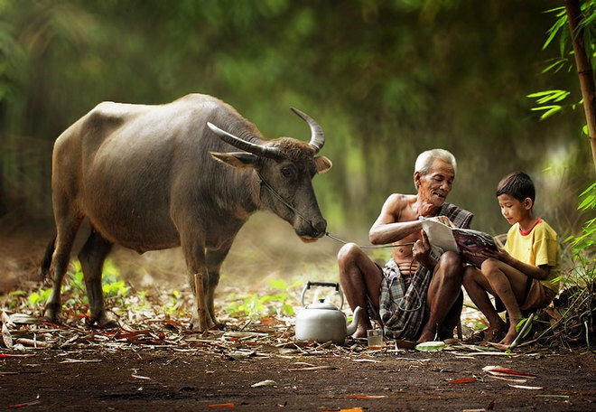
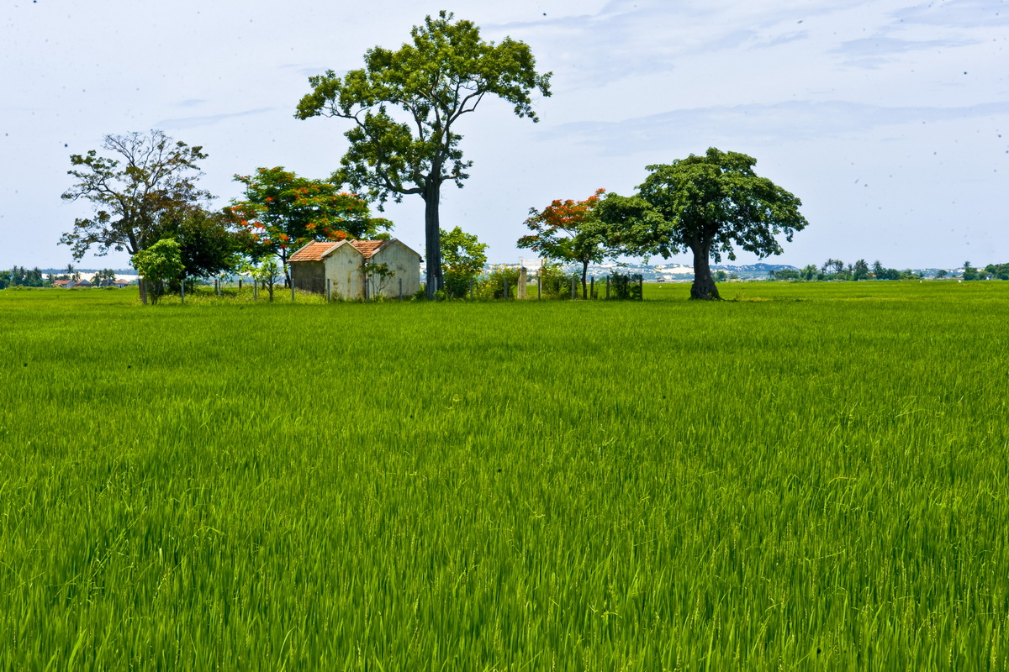
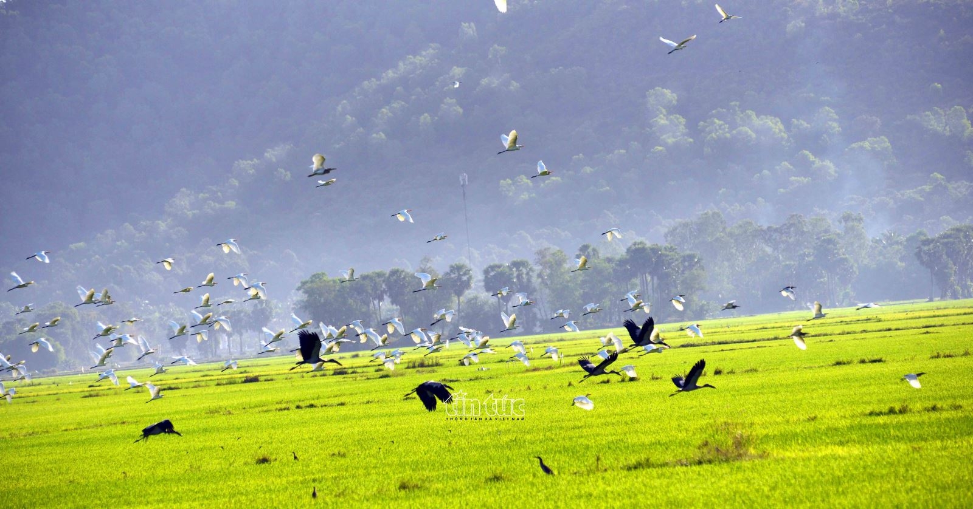
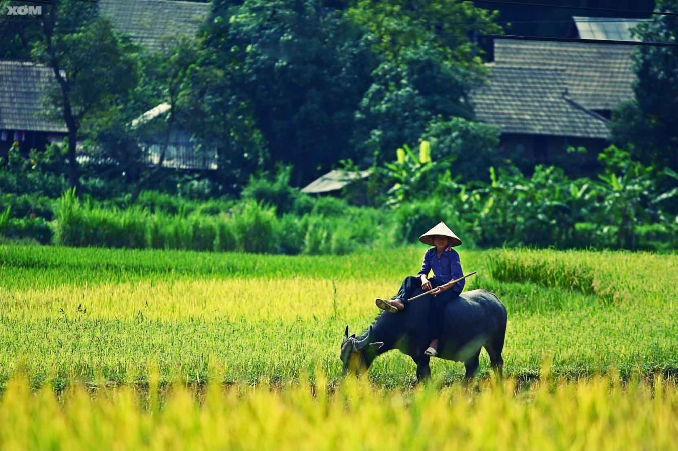
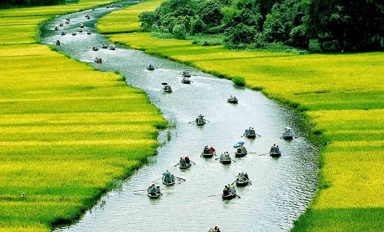
Em hãy nói về vẻ đẹp của quê em?
Notes:
GV giáo dục mở rộng: bảo vệ thiên nhiên, bảo vệ môi trường.

Slide 21


Viết vào vở câu trả lời cho câu hỏi a và c ở mục 3
a. Hằng ngày, cò đi mò tôm, bắt cá ở (…).
c. (…) khiến đàn cò sợ hãi.
a) Hằng wgày, cò đi jò Ǉį, bắt cá ở các ao,
hồ, đầm.
c) Nǖững âm κaζ Ŭ ào δΗĞn đàn cò sợ hãi.

Slide 22
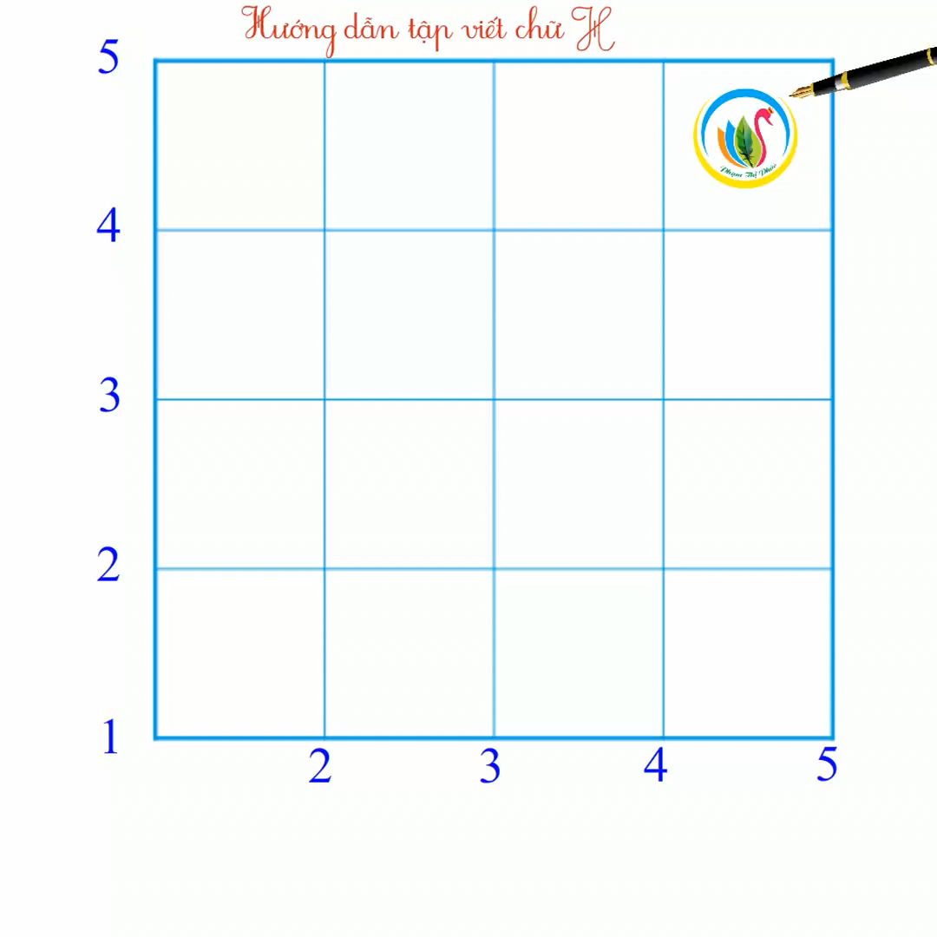
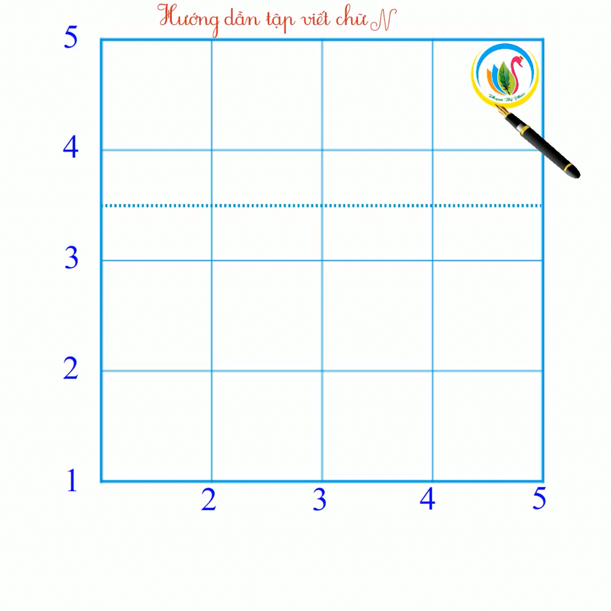


Slide 23
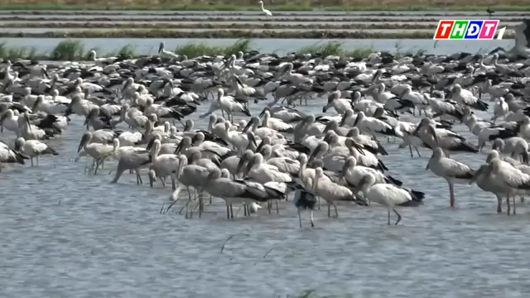

Slide 24
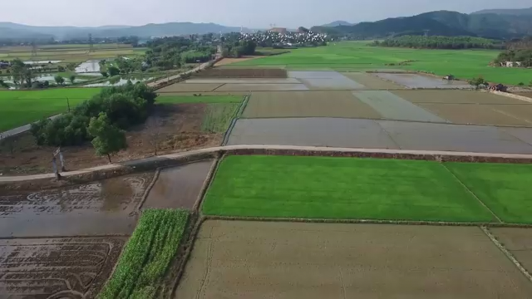

Slide 25
Dặn dò:
Xem lại bài đã học (trang 134 - 136).
Chuẩn bị bài mới (trang 136, 137).

